Slide 1

3.2.
Экзогенные и эндогенные модели влияния научно-технологического развития на экономические процессы.

Slide 2
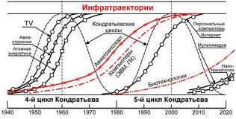
Цикличность — это основа развития экономики и механизм саморегулирования, преодоления накапливающихся в ней противоречий
Теории экономических циклов стали развиваться только с середины XIX в.
Первый достаточно отчетливо проявившийся циклический кризис произошел в Англии в 1825 г.

Slide 3
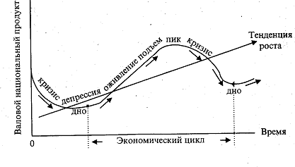
В классическом смысле экономический цикл, включает в себя четыре фазы, последовательно сменяющие друг друга:
кризиса (рецессии);
депрессии;
оживления;
подъема.

Slide 4
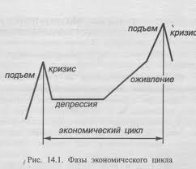
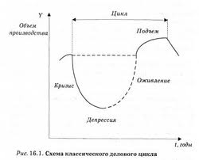
Основная причина экономических циклов – несоответствие
между совокупным спросом и совокупным предложением;
между сбережениями и инвестициями

Slide 5
Первой в мире эндогенной теорией экономического цикла была теория М. Туган-Барановского.
По теории Туган-Барановского, причиной экономического цикла является взаимодействие сбережений и инвестиций
По мере накопления денежного капитала его цена (процент) снижается, что создает стимул к инвестициям, которые до этого были неэффективны в силу дороговизны кредита.
Рост инвестиций порождает рост производства — идет фаза циклического подъема. Но увеличение инвестиций означает одновременно расходование сбережений, которые в результате дорожают и снижают рост инвестиций.
Начинается фаза спада инвестиций и производства, но одновременно идет процесс увеличения сбережений, и затем все повторяется. В кризисные периоды состояние товарного рынка характеризуется перепроизводством.

Slide 6
Фазы экономического цикла
1. Кризиса или рецессии
Резкое сокращение объемов производств, размеров доходов, занятости, инвестиций, падение цен, затоваривание, рост неиспользованных производственных мощностей и безработицы,
массовое банкротство
2. Фаза депрессии
Массовая безработица, низкий уровень заработной платы, низкий уровень ссудного процента, сокращение товарных запасов, приостановка падения цен.
Производство не сокращается, но и не растет, поскольку
появляются отдельные
«точки роста»
4. Фаза подъема
Увеличение темпов
экономического роста, рост инвестиций, курсов ценных бумаг, заработной платы, цен, прибыли, сокращение безработицы. В итоге, объем производства вновь выходит за рамки платежеспособного спроса.
Цикл завершается, подготавливая условия нового перепроизводства и нового кризиса
3. Фаза оживления
Восстановление экономики, ее признаки: массовое обновление основного капитала, сокращение безработицы, рост заработной платы, рост цен, рост процентных ставок, рост спроса на предметы потребления

Slide 7
Экзогенная концепция объясняет циклические колебания на основе воздействия внешних для экономической системы факторов:
природные катаклизмы (наводнения, землетрясения, теория солнечных пятен);
политические шоки, в том числе войны, революции и другие политические потрясения;
открытия крупных месторождений нефти, золота, урана;
колебания численности населения земного шара и связанная с этим миграция населения;
психологические установки (пессимистические и оптимистические настроения, периодически охватывающие общество).

Slide 8
Эндогенные теории объясняют экономический цикл как порождение внутренних факторов, присущих самой экономической системе:
физический срок службы основного капитала*;
активизация или спад потребительской активности;
инновации;
экономическая политика государства, выражающаяся в прямом и косвенном воздействии на производство, спрос и потребление.
*каждые 10-12 лет в XIX в., каждые 7-8 лет в ХХ в., каждые 5-7 лет XXI основной капитал обновляется, поскольку технический прогресс постоянен, следовательно, в указанные сроки основной капитал физически и морально устаревает и его необходимо заменить

Slide 9
Воздействие научно-технического развития на цикличности экономических систем осуществлялось в два этапа:
I этап (середина ХIХ в): научно-техническое развитие в моделях экономического роста рассматривается как экзогенный (внешний) фактор развития.
Характеристика
Наука в значительной степени развивается как самостоятельная система практически параллельно производственному процессу.
Так, например, в конце XIX в один и тот же станок несколько раз заменялся станком такого же вида, то есть моральный срок старения был равен нескольким физическим. В таких условиях инноватика не нужна, специальные структуры и методы организации инновационной деятельности также не востребованы

Slide 10
II этап (вторая полвина ХХ в): конкурентное производство не может существовать без использования научно-технических знаний. Научно-техническое развитие становится эндогенным (внутренним) фактором роста
Характеристика
Основными чертами являются включение научных исследований в цикл «наука - техника - производство» , базирующийся на концепции научно-технического прогресса (интенсивного пути развития экономической системы)
В то же время наука требует все больших ресурсов, которые может дать производство.

Slide 11
Направления влияния инновационной деятельности на социально-экономические системы (инновации как эндогенный фактор):
1. Под влиянием инновационного прогресса изменяется структура экономики за счет высвобождения части ресурсов и из-за роста эффективности их использования. Часть ресурсов перераспределяется в другие сферы деятельности. Инновации выступают причиной возникновения новых производств и отраслей и постепенного вымирания других.
2. Развитие способности нации к прогрессу. Совершенствуется структура потребления материальных и нематериальных благ. Динамично изменяются правовые, этические и эстетические нормы.

Slide 12
3. Инновационный прогресс позволяет повысить уровень жизни населения. Инновации способствуют решению проблем занятости населения за счет создания новых высокооплачиваемых рабочих мест, повышает уровень образования и здравоохранения. Во многих случаях смягчаются социальные противоречия и конфликты.
4. Влияние на окружающую среду: нагрузка на окружающую среду по некоторым направлениям приближается к критической черте. Развитие экономики по инновационному пути позволяет гармонизировать отношения между человеком и природой. Научно технические достижения позволяют снизить использование невосполнимых ресурсов и вредных выбросов.

Slide 13
5. Активизация международного научно технического сотрудничества. При современных масштабах научно технического прогресса многие инновационные проекты невозможно осуществить в рамках одной страны, поэтому создание мировой научно инновационной инфраструктуры неизбежно.
6. Зависимость глобальной конкурентоспособности национальной экономики от уровня развития инновационных процессов. Полноценная интеграция в мировые инновационные процессы невозможна без наличия у страны адекватной научно технической базы.

Slide 14
7. Взаимосвязь уровней научно инновационного потенциала и национальной безопасности.
Международная сторона заключается в наличии у страны мощного научно инновационного потенциала, позволяющего противостоять диктату извне.
Внутренняя сторона связана с распространением инноваций, позволяющих предотвращать катастрофы, стихийные бедствия, террористические акты и свести к минимуму их негативные последствия.
8. Возможность использования инноваций в антиобщественных целях.

Slide 15
3.3.
Теория инноватики и ее современные концепции.

Slide 16
Инноватика – наука, которая направлена на изучение теории создания новшеств, активизацию деловой активности организации за счет адаптации к инновационным процессам, обеспечение устойчивых темпов роста на основе научно-технологического развития.

Slide 17

Объект инноватики – инновационная деятельность как процесс осуществления инноваций в социально-экономических системах.
Объектами исследования в инноватике являются:
1) технологические уклады;
2) деловые циклы;
3) жизненные циклы продукции, технологий, товаров;
4) инновационные процессы.

Slide 18
Основу теории инноватики заложил русский экономист Н.Д. Кондратьев, опубликовавший в 1925 году теорию волновых колебаний в общественном производстве.
В волновой теории Кондратьева австрийский экономист Й.А. Шумпетер увидел возможность преодоления кризисов посредством активизации процессов нововведений («Деловые циклы» (1939 г.)
В теории и методологии инноватики приведенные Шумпетером деловые циклы в настоящее время принято связывать со сменой технологических укладов в общественном производстве, которые исследовал российский экономист С.Ю. Глазьев.

Slide 19
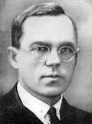
Кондратьев Николай Дмитриевич
Годы жизни: 1892 — 1938
Место рождения: д. Галуевская, Кинешемский уезд, Костромская губерния, Российская империя
Экономист, основоположник теории больших циклов, длинных волн хозяйственной конъюнктуры (впоследствии получивших название «волн Кондратьева» или «Циклов Кондратьева»)
Николай Кондратьев (1892—1938) был студентом Туган- Барановского в Петербургском университете
В период между февральской и октябрьской революциями 1917 г. активно участвовал в работе Временного правительства и в последнем его составе даже был заместителем министра продовольствия.
После октябрьской революции Кондратьев преподавал в Сельскохозяйственной академии в Москве и работал в Наркомземе.
В 1920 г. он организовал лабораторию, которая затем переросла в Конъюнктурный институт, пользовавшийся мировой известностью, директором которого он был до 1928 г.;
в 1930 г., в начале сталинских репрессий посажен в тюрьму и в 1938 г. расстрелян.

Slide 20
Исследовав обширный статистический материал с конца XVIII в. и до 1920 г., связанный с цикличностью чередования сменяющихся фаз в промышленном производстве развитых капиталистических стран (США, Великобритании, Франции и Германии), Н.Д. Кондратьев эмпирически установил в 1925 г. (статья «Большие циклы конъюнктуры») существование длинных волн, или больших циклов конъюнктуры.
В результате этого исследования было определено, что в основе:
длинных волн (или циклов) протяженностью в 40 – 60 лет находится смена пассивной части капитала, к которой относятся здания, сооружения, коммуникации и т.п.
средних протяженностью в 7 – 10 лет замена активной части капитала в форме станочного оборудования, транспорта и т.п.
коротких в 3 – 3,5 года изменения по отношению к определенным видам продукции промышленного производства

Slide 21
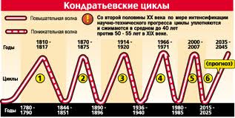

Slide 22
Началу повышательной стадии обязательно предшествуют периоды кризиса и депрессии.
В периоды депрессии экономика наиболее восприимчива к внедрению технических изобретений (инноваций),
потому что депрессия является своего рода стимулом для поиска возможности выжить в трудных условиях, а инновационный процесс может их предоставить.

Slide 23
Такому положению вещей можно дать следующее объяснение:
В период экономического подъема стимулирование для рискованных исследовательских работ снижается, идет рутинный процесс усовершенствования технологий, обеспечивающих достаточно высокие прибыли;
В период экономического спада
ситуация меняется – оборудование простаивает, рынок затоварен, нет смысла вкладывания средств в улучшение свойств никому не нужных товаров;
В период депрессии необходимы радикальные изменения, склонность к рискованному, новаторскому исследовательскому финансированию возрастает

Slide 24
Таким образом, основной причиной больших циклов является необходимость обновления постоянного (основного) капитала - появление новых технологий, а так же отраслей.
Н.Д. Кондратьев предсказал Великую депрессию 1929-1933 гг.
Установив тенденции к сокращению циклов, он так же сделал долгосрочный прогноз до 2010 года, предсказав окончание пятого цикла в 2011-2013 гг. и наступление в связи с этим очередного экономического кризиса

Slide 25
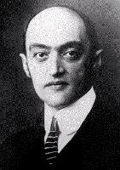
Шумпетер Йозеф Алоис
Годы жизни: 1883 — 1950
Место рождения: г. Триш (Трешть), Моравия, Австро-Венгерская империя
Экономист, доктор Гарвардского университета США
Создатель теории экономической динамики (циклов деловой активности), и политический мыслитель, оказавший большое влияние на развитие современной теории демократии

Slide 26
И. Шумпетер выявил внутренние факторы, которые изнутри «взрывают» равновесие экономической системы.
Этими внутренними факторами становятся новые комбинации факторов производства, которые и определяют динамические изменения в экономике.
Принципиально новыми комбинациями факторов производства названы следующие:
создание нового продукта;
использование новой технологии производства;
использование новой организации производства;
открытие новых рынков сбыта;
открытие новых источников сырья.

Slide 27
Новые комбинации факторов производства получили название нововведений (инноваций).
Инновационный процесс — это создание новых технологий, задающих колебания всей мировой экономики.
По Шумпетеру что-то новое в технике и технологии – это изобретение (новшество), а если его включили в бизнес, то это уже инновация (нововведение).

Slide 28
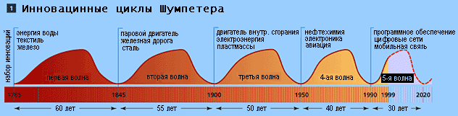
По инновационной теории каждый цикл делился на две части:
1) инновационную - создание и внедрение новых технологий;
2) имитационную - их распространение.
В теории Кондратьева они соответствуют повышательным и понижательным стадиям цикла

Slide 29
ВЫВОД:
В настоящее время основной причиной существования длинных волн считают крупные технологические сдвиги – научно-технические перевороты базисного характера, вызывающие подъем инновационной активности экономических систем

Slide 30
3.4.
Технологические уклады: понятие, характеристика, влияние на экономический рост.

Slide 31
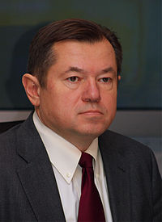
Глазьев, Сергей Юрьевич
Дата рождения: 1 января 1961
Место рождения: г. Запорожье
— российский экономист, политик.
Доктор экономических наук, профессор, академик Российской академии наук (с 2008 г.)
Министр внешнеэкономических связей России (23 декабря 1992 года — 22 сентября 1993), депутат Государственной думы I, III, IV созывов.
Кандидат в президенты Российской Федерации (2004).
Заместитель генерального секретаря ЕврАзЭС (с 27 ноября 2008 года).
С 30 июля 2012 года, советник Президента Российской Федерации по координации деятельности федеральных органов исполнительной власти, направленной на развитие евразийской интеграции в рамках Таможенного союза и Единого экономического пространства Российской Федерации, Республики Белоруссия и Республики Казахстан

Slide 32
Технологические уклады ⎯ это большие группы
технологических структур, связанных друг с другом однотипными технологическими цепями, в рамках которых заключен замкнутый макроэкономический цикл, включающий добычу производственных ресурсов, все стадии их переработки и выпуск набора конечных продуктов, удовлетворяющих соответствующему типу общественного потребления
В соответствии с данной теорией экономическое развитие достигается путем становления новых технологических целей и развития новых технологических укладов

Slide 33
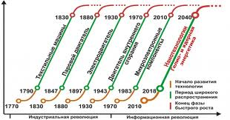

Slide 34
Жизненный цикл технологического уклада включает четыре фазы – зарождение, монополия, доминирование, угасание – и имеет характерную форму пульсаций

Slide 35
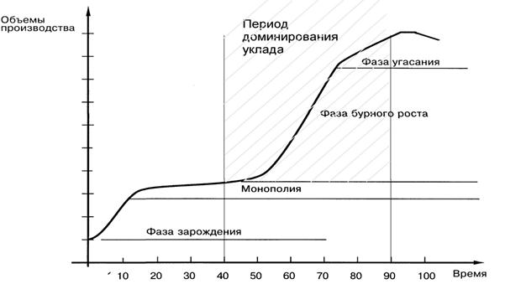
Первая – малая пульсация соответствует фазе зарождения, когда расширение производств, составляющих технологический уклад, осуществляется в неблагоприятной экономической среде, определяемой доминированием предшествующего технологического уклада.
Вторая – большая пульсация
С формированием целостного воспроизводственного контура нового технологического уклад и при соответствующих институциональных изменениях создаются условия для быстрого его расширения, которое принимает форму второй большой пульсации – фазы доминирования нового технологического уклада примерно в течение 50 лет.

Slide 36
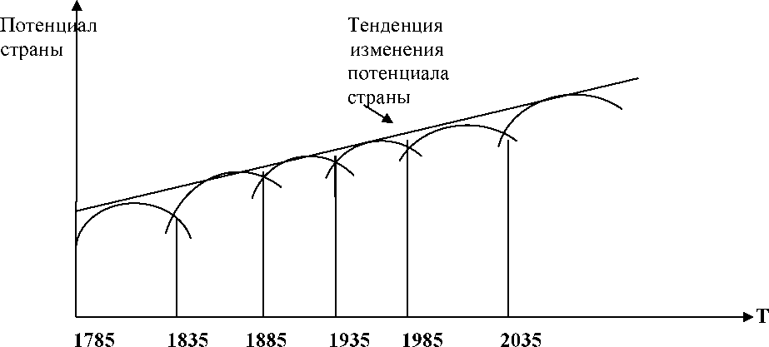
С.Ю. Глазьев выделил 5 технологических укладов следующей периодизацией:
I II III IV V VI Этапы
Эволюция технологических укладов

Slide 37
Первый ТУ
Период: 1770-1830 годы.
Технологические лидеры: Великобритания, Франция, Бельгия.
Ядро: текстильная промышленность, текстильное машиностроение, выплавка чугуна, обработка железа, строительство каналов, водяной двигатель.
Ключевой фактор – текстильные машины.
Преимущества: механизация и концентрация производства на фабриках
Переход текстильной промышленности на машинную базу сопровождался повышением спроса на продукцию машиностроения. Набиравшая здесь силу тенденция к замене деревянных деталей деталями из железа инициировала технологические сдвиги в металлообработке и металлургии.

Slide 38
Второй ТУ
Период: 1830-1880 годы.
Технологические лидеры: Великобритания, Франция, Бельгия, Германия, США.
Ядро: паровой двигатель, железнодорожное строительство, транспорт, машино-, пароходостроение, угольная, станкоинструментальная промышленность черная металлургия.
Ключевой фактор – паровой двигатель, станки.
Преимущества: рост масштабов и концентрации производства на основе использования парового двигателя
Уровень развития транспортного сообщения сдерживает рост крупной промышленности. Поэтому важной особенностью этого ТУ стала бурное развитие железнодорожного строительства и транспортного машиностроения. Промышленный подъем середины XIX в. обусловил возрастание спроса на полезные ископаемые, которое стимулировало техническое перевооружение горной промышленности.

Slide 39
Третий ТУ
Период: 1880-1930 годы.
Технологические лидеры: Германия, США, Великобритания, Франция, Бельгия, Швейцария, Нидерланды.
Ядро: электротехническое, тяжелое машиностроение, производство и прокат стали, линии электропередач, неорганическая химия.
Ключевой фактор – электродвигатель, сталь.
Преимущества: повышение гибкости производства на основе использования электродвигателя, стандартизация производства, урбанизация
Главной особенностью нового ТУ стало широкое использование электродвигателей и бурное развитие электротехники. Развернулось строительство электростанций. Главным энергоносителем в период господства данного ТУ был уголь. Большие успехи в этот период делает химическая промышленность.

Slide 40
Четвертый ТУ
Период: 1930-1970 годы.
Технологические лидеры: США, Западная Европа, Япония.
Ядро: автомобиле-, тракторостроение, цветная металлургия, производство товаров длительного пользования, синтетические материалы, органическая химия, производство и переработка нефти.
Ключевой фактор – двигатель внутреннего сгорания, нефтехимия.
Преимущества: массовое и серийное производство
Для этого этапа характерны новая машинная база, комплексная механизация производства, автоматизация многих основных технологических процессов, широкое использование квалифицированной рабочей силы, рост специализации производства. Электричество стало использоваться не только для освещения, но и для отопления и для вентиляции воздуха. Главным энергоносителем стала нефть.

Slide 41
Пятый ТУ информационных и коммуникационных технологий
Период: 1970- до 2010 годов.
Технологические лидеры: США, Япония.
Ядро: электронная промышленность, вычислительная, оптико-волоконная техника, программное обеспечение, телекоммуникации, роботостроение, производство и переработка газа, информационные услуги.
Ключевой фактор – микроэлектронные компоненты.
Преимущества: индивидуализация производства и потребления, повышение гибкости производства, преодоление экологических ограничений по энерго- и материалопотреблению на основе CALS-технологий
Формирующееся ядро нового уклада: нанотехнологии, молекулярная биология

Slide 42
К производствам V технологического уклада с учетом специфики экономики Республики Беларусь относятся:
информационно-коммуникационные технологии, разработка программного обеспечения и информационные услуги;
биотехнологии;
микроэлектроника и радиоэлектронная промышленность;
роботостроение и приборостроение, вычислительная и оптико-волоконная техника, офисное оборудование, медицинская техника;
производство фармацевтической продукции;
телекоммуникации (электросвязь);
производства в сфере аэрокосмической промышленности, космические технологии;
атомная энергетика;
производство и переработка газа.

Slide 43
Отличительной характеристикой производств VI технологического уклада является резкое снижение энерго- и материалоемкости производства, конструирование материалов и организмов с заранее заданными свойствами.
Приоритетные направления VI технологического уклада включает следующие:
производство наноматериалов (нанокристаллы и наночастицы, нанотрубки и нанопроволоки, двухмерные нанообъекты с характерными толщинами порядка размеров молекул);
производства на основе использования клеточных технологий;
производство систем искусственного интеллекта;
водородная энергетика.

Slide 44
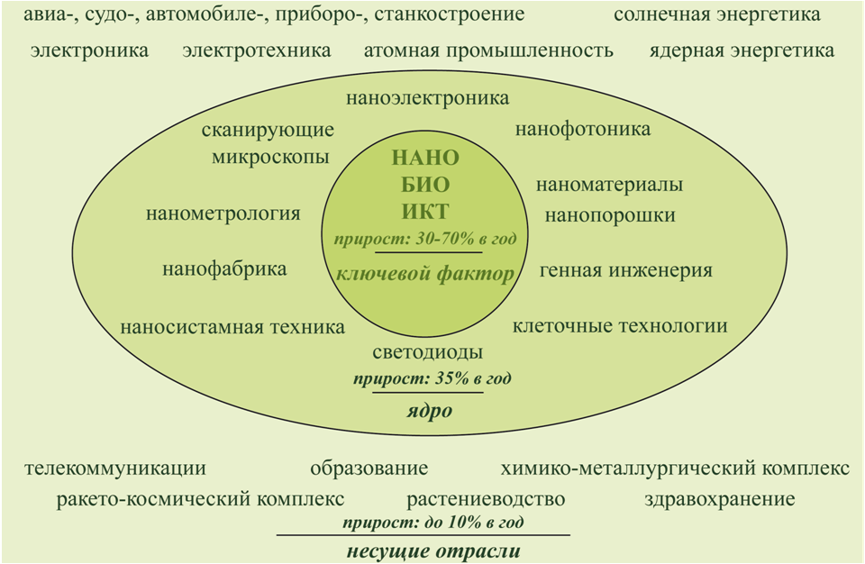
Структура нового (VI) технологического уклада и темпы роста его составляющих

Slide 45
3.5.
Инициация и познание как основа появления инноваций.

Slide 46
«ИНИЦИАЦИЯ» (лат. initiatio — совершение таинства, посвящение) переход индивидуума на новую ступень развития в рамках какой-либо социальной группы, а соответственно – на новую стадию инновационного процесса и жизненного цикла продукта (услуги), которую эта идея сопровождает.

Slide 47
Этапы инициации в инновационном процессе
Первый этап - инициация нововведения и принятие решения о необходимости внедрения новаций определенного типа.
Второй этап - теоретический, т.е. обоснование и проработка инноваций на основе психолого-педагогического анализа, прогнозирование того, как будет развиваться инновационный процесс и каковы его негативные и позитивные последствия (экономические, юридические и др).
Третий этап - организационно-практический - создание новых структур, способствующих освоению новшества (лабораторий, экспериментальных групп и т.д.), которые должны быть мобильны, самостоятельны и независимы.

Slide 48
Четвертый этап - аналитический - это обобщение и анализ полученной модели самой инновационной идеи; осознается, на каком уровне осуществляется инновационный процесс.
Пятый этап - внедрение, которое может быть пробным, а затем и полным. Успех на этом этапе зависит от трех факторов: от материально-технической базы того участка, где осуществляется новшество; от квалификации руководителей, от их отношения к инновациям вообще, от их творческой активности; от морально-психологического климата в коллективе (степени конфликтности, степени сплоченности сотрудников, текучести кадров, общественной оценки их труда и др.).
ВАЖНО
каждый этап должен сопровождаться инициацией, что бы сама инновационная идея «пробила себе дорогу» до логического завершения – преобразование идеи в товар (услугу) и ее реализация на рынке (диффузия)

Slide 49
ПОЗНАНИЕ КАК ОСНОВА ФОРМИРОВАНИЯ НОВОВВЕДЕНИЯ
Познание – совокупность процессов, процедур и методов приобретения знаний о явлениях и закономерностях объективного мира
Научное познание является процессом получения объективного, истинного знания, направленного на отражение закономерностей действительности, имеет троякую задачу описания, объяснения и предсказания процессов и явлений наблюдаемой действительности (в данном случае – новшества).

Slide 50
Субъектом научного познания можно считать носителя предметно-практической деятельности и познания (ииноватора), источник познавательной активности, направленной на предмет познания - нововведение.
Объектом научного познания можно считать то, что противостоит субъекту, на что направлена его практическая и познавательная деятельность.
Предметом научного познания можно считать ИННОВАЦИЮ

Slide 51
Место научного познания в Модели инновационного процесса
Начальной стадией инновационного процесса является ФИ (теоретическое исследование), что связано с понятием научная деятельность. Разумеется, каждый отдельный элемент цикла (ФИ, ПИ, Р, Пр, С, ОС и П) насыщен научной деятельностью, связанной с ФИ. Следовательно, научное познание сопровождает каждый цикл, равно, как и жизненный цикл предприятия и продуктов (услуг). То есть, каждый цикл сопровождаем научной работой фундаментального и прикладного характера.

Slide 52
3.6.
Инновационный труд – как основа инновационного развития: сущность, управление, стимулирование конструкторов и технологов

Slide 53
Человек в производстве был и остается ключевым элементом производительных сил и самым ценным ресурсом
!
определяющий экономический и социальный потенциал труда;
!
сочетание интеллектуального и профессионального свойства специфического продукта рабочей силы, характеризующее отличия от других ее качественных характеристик, в зависимости от конкретной области знаний и трудовой активности
!
трудовая деятельность творческого характера, которая направлена на использование результатов исследований и разработок новых идей для распространения и обновления номенклатуры, повышение качества продукции (товаров, услуг), совершенствования технологии их производства с последующим внедрением в производство для эффективной реализации на внутренних и внешних рынках
ИННОВАЙИОННЫЙ ТРУД ЭТО
трудовая деятельность, которая характеризуется высокой долей умственной, интеллектуальной, творческой компоненты и которая способна удовлетворить социальные нужды с более полезным эффектом

Slide 54
Мотивация – побуждение, поощрение, стимулирование действий, и мотив является тем, что присуще каждому человеку, влияет на определенный тип поведения – основа инновационного труда.
МОТИВАТОРЫ, ВЛИЯЮЩИЕ НА ИННОВАЦИОННЫЙ ТРУД:
ВНЕШНИЕ
отраслевая специфика предприятия; рентабельность производства; имидж предприятия; качество системы менеджмента; компетенции руководителей; психологический климат в трудовом коллективе; эффективность систем материального и морального поощрение инновационной деятельности работников; условия труда; содержание работы; возможность карьерного роста; создание условий для повышения профессиональной квалификации.
ВНУТРЕННИЕ
признание, принятие, понимание, а также такие качественные особенности человеческого труда, как творческий характер и способности; менталитет; уровень образования, профессиональной квалификации, профессионального опыта и навыков; компетенция; способность к обучению и творческой самореализации; творческий потенциал; профессиональной мобильности; умение быстро и качественно разрабатывать новое высокопроизводительное оборудование и новейшие технологии.

Slide 55
МЕХАНИЗМ СТИМУЛИРОВАНИЯ ИННОВАЦИОННОГО ТРУДА набор взаимосвязанных форм, методов, средств целевого воздействия субъекта управления на работу и поведение сотрудников для повышение через систему стимулов их инновационной активности .
Концептуальные положения разработки механизма стимулирования инновационного труда
1
2
механизм должен быть целостным, но, при этом, обладать обособленностью его составляющих (элементы, блоков), которые, в то же время, органически дополняют друг друга;
в ходе разработки механизма следует учитывать, что каждый работник имеет свое мотивационное поле – набор потребностей, интересов, ценностей, которые формируют выбор внутренних импульсов, намерений, мотивов побуждений к действию;
3
4
компоненты (блоки, элементы) механизма содержат не только традиционные формы и методы стимулирования, но и комплекс нетрадиционных форм, выбор и осуществление которых обусловлено поощрением персонала за инновационные изменения на производстве;
механизм содержит комплекс специальных мотивационных рычагов стимулирования тех, кто проявляет инициативу и творческий подход к работе;
5
6
механизм длжен создавать возможность рассмаиривать процесс стимулирования в динамике для укрепления заинтересованности сотрудников в наращивании инновационного потенциала;
механизм устанавливает прямую зависимость дохода, персонала от качества и результатов их деятельности, связанной с внедрением инноваций.

Slide 56
Методические подходы к укреплению материальной заинтересованности специалистов конструкторских и технологических подразделений предприятия в развитии инновационного труда
Размер премиального фонда для создания и разработки проектов нового оборудования рекомендуется определять в виде процента отчислений от стоимости заключенного договора :
а) за инжиниринговые разработки уникальных продуктов, которая не имеет аналогов, по следующей формуле (1):
Пфу=(Скон х К1):100 х S, (1)
где П_{Фу} – размер премиального фонда инжиниринговые разработки уникальных продуктов, которые не имеют аналогов, руб.;
С._{кон} – стоимость контракта.
K₁ – коэффициент процентного отчисления от стоимости контракта, %;
S – существующий курс доллара США.
Коэффициент процентного отчисления (К₁) рекомендуется определять в зависимости от стоимости контракта следующим образом:
когда значение контракта до 5 млн. долларов США, K₁= 1,75;
когда стоимость контракта составляет от 5 до 150 млн. долларов США, K₁= 0,5;
когда стоимость контракта составляет более 150 миллионов. долларов США, K₁= 0,175.

Slide 57
b) за инжиниринговые разработки уникальных продуктов, который соответствует мировым аналогам, по следующей формуле (2):
Пфу=(Скон х К2):100 х S, (2),
где K2- коэффициент процентного отчисления от стоимости контракта, %, вес которого:.
при стоимости контракта до 5 млн. долларов США, K₂= 1,5;
при стоимости контракта от 5 до 150 млн. долларов США, K₂= 0,45;
при стоимости контракта более 150 миллионов долларов США, K₂= 0,15.
Формирование премиального фонда для поощрения работников, принявших участие в работе по техническому перевооружению предприятия, определяется в размере 2% от себестоимости изготовления оборудования, которое используется для технического перевооружение производства по формуле (3):
Пфт=(Σ С_{ті х} K_{3) х} S, (3)
где П_{фТ} -размер премиального фонда за участие в работе по техническому перевооружению предприятия, руб.;
где С_{Ті} – себестоимость производства і-го оборудования для технического переоснащения предприятия, дол.США;
K₃ -процент отчисления от себестоимости изготовления оборудования (2%).

Slide 58
Для премирования сотрудников технических отделов, участвующих в разработке и внедрении новых технологических процессов, нового высокотехнологичного оборудования, инструмента и оснастки, премиальный фонд устанавливается в размере 20% от размера экономического эффекта, полученного от практического осуществления следующих мер:
создание и внедрения новых технологических процессов производства заготовок, поковок или готовой продукции с высокими свойствами и качеством металла новых марок стали и других материалов;
разработка и внедрение технологических процессов с использованием обновленных или нового высокотехнологичного оборудования, инструмента и оборудования, которое уменьшает сложность изготовления производимой продукции;
результаты научно-исследовательских работ, которые обеспечивают производство с минимальными издержками и высокой конкурентоспособностью.
Расчет премии премиального Фонда по данному направлению стимулирования сотрудников технических отделов осуществляется по следующей формуле (4):
где П_{фн} – размер премиального фонд за участие в разработке и применении новых технологических процессов, внедрение нового высокотехнологичного оборудования, инструмента и оборудования;
Е_{фі} – сумма экономический эффект разработки и применения і-х новых технологий, нового высокотехнологического оборудования, инструмента и оборудования, дол. США;
K₄ – процент отчислений от общего экономического эффекта (20%).

